Slide 1
Analisis Big Data: Analisis Insiden Konflik dan Dampaknya studi kasus “perang iran-israel 2026”
250605210001 – Adi cahyono

Slide 2
Pengenalan Dataset
Dataset yang akan digunakan dalam analisis ini adalah conflict_incidents_timeline.csv. Data ini mencatat berbagai insiden konflik, menyediakan informasi penting mengenai karakteristik setiap peristiwa.
Tujuan utama dari penggunaan dataset ini adalah untuk menganalisis pola, tren, dan hubungan antar variabel yang terkait dengan insiden konflik. Analisis ini bertujuan untuk mendapatkan pemahaman yang lebih dalam tentang dinamika konflik, termasuk jenis senjata yang digunakan, target yang diserang, dan tingkat keparahan insiden.
Dataset yang digunakan adalah dataset dari Kaggle https://www.kaggle.com/datasets/zkskhurram/infrastructure-of-gulf-region-with-iran-us-war

Slide 3
Metodologi
Ringkasan Data: Memberikan gambaran umum mengenai jumlah insiden yang tercatat, rentang waktu cakupan data, serta kolom-kolom utama yang tersedia dalam dataset (misalnya, Weaponry_Type, Target_Category, Severity, Date, Country).
Data Cleaning : menghapus data kosong, standarisasi kolom, merubah format tanggal
Visualisasi data

Slide 4
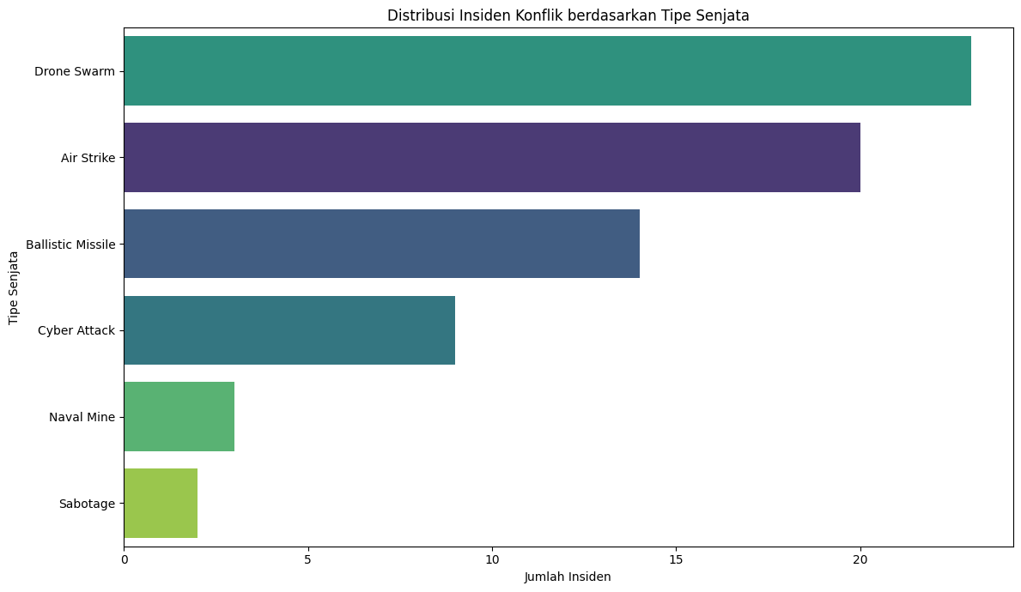
Distribusi Insiden berdasarkan Tipe Senjata

Slide 5
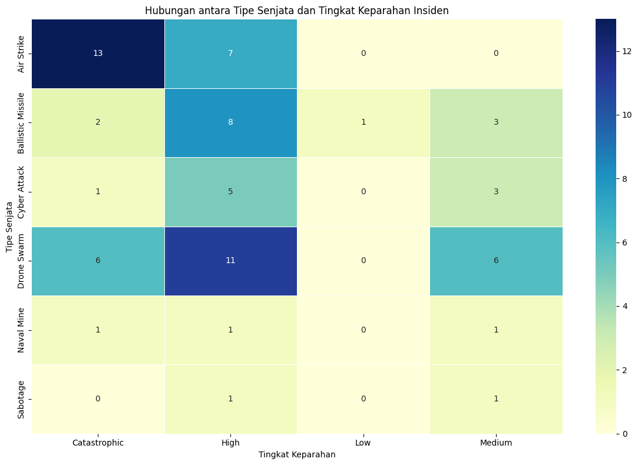
Hubungan Tipe Senjata dan Tingkat Keparahan Insiden
Heatmap ini menggambarkan korelasi antara jenis senjata yang digunakan dan tingkat keparahan insiden.

Slide 6
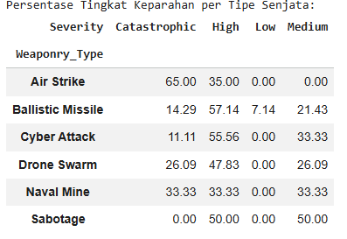
Persentase Tingkat Keparahan per Tipe Senjata
Tabel ini menunjukkan proporsi dampak keparahan yang dihasilkan oleh masing-masing tipe senjata relatif terhadap semua insiden yang melibatkan senjata tersebut.

Slide 7
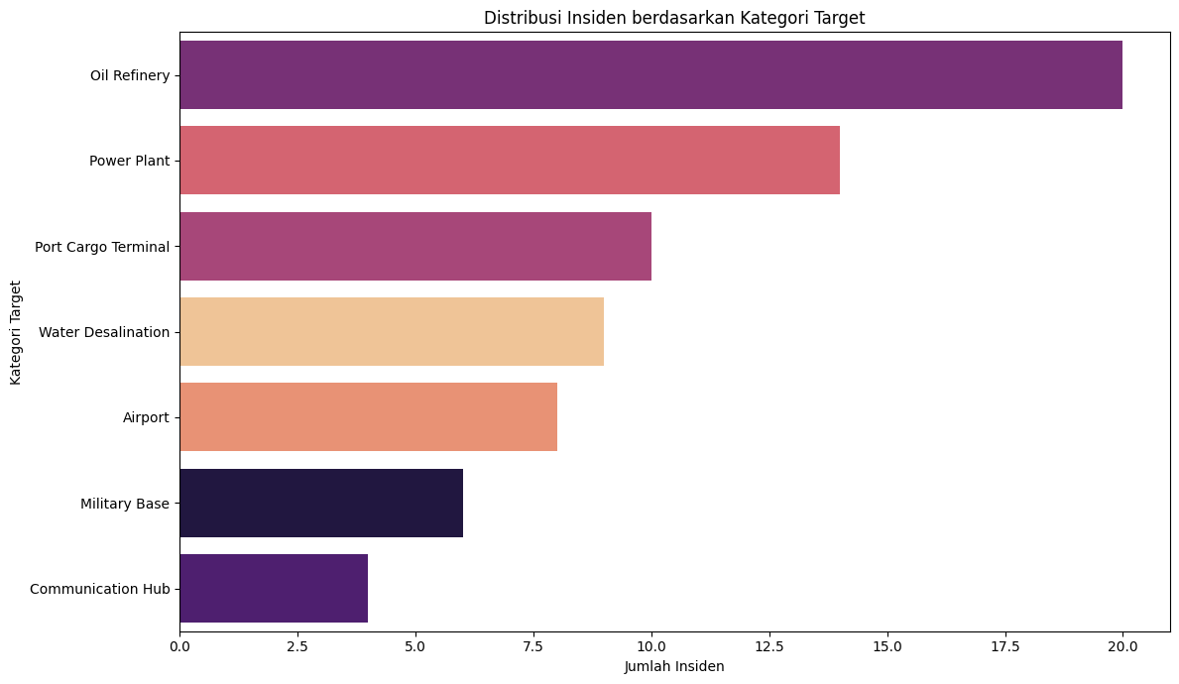
Distribusi Insiden berdasarkan Kategori Target

Slide 8
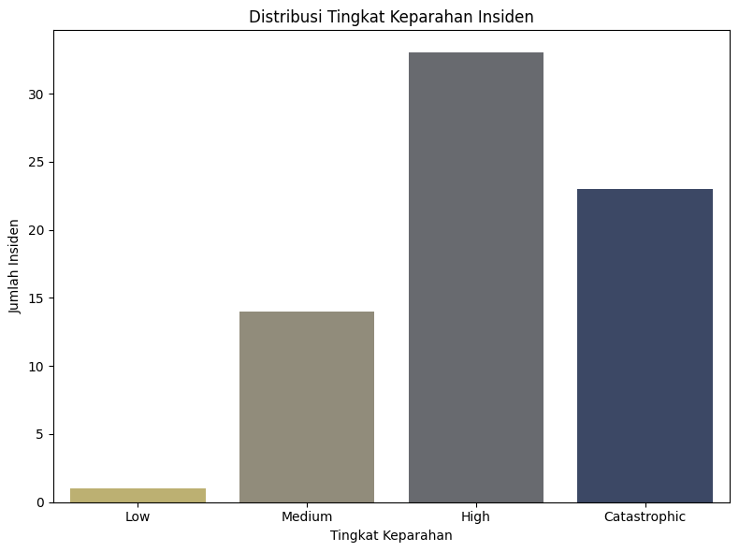
Distribusi Keseluruhan Tingkat Keparahan Insiden

Slide 9
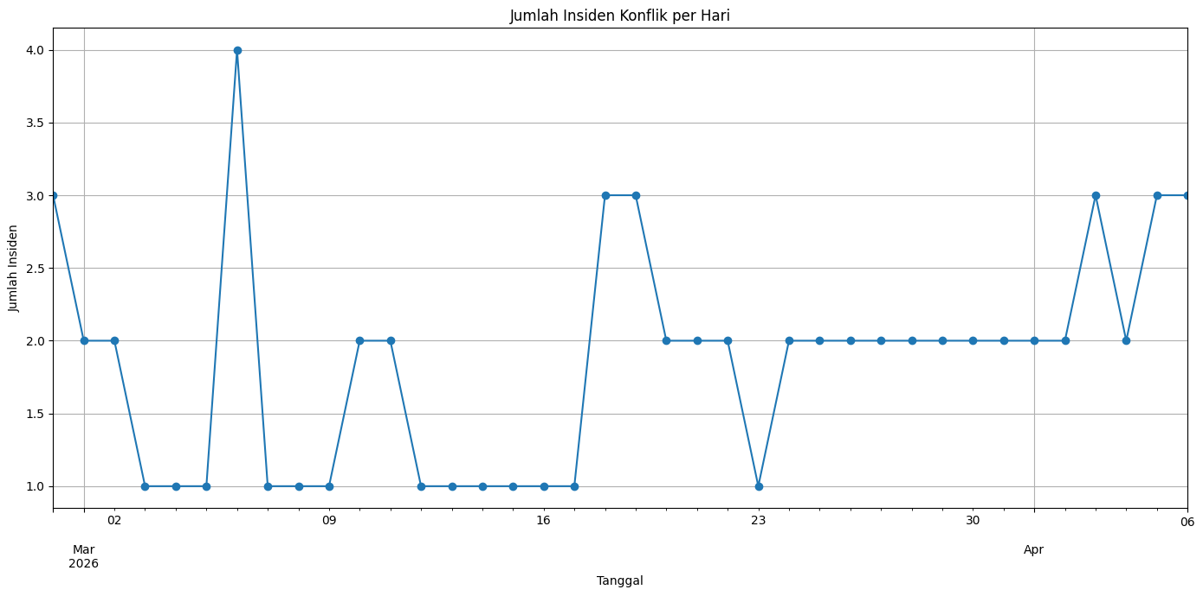
Tren Insiden Konflik dari Waktu ke Waktu

Slide 10

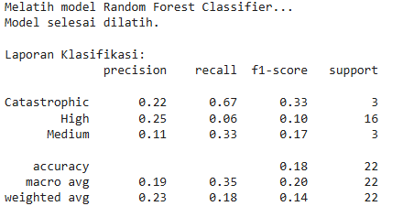
Prediksi Analisis
Berikut adalah implementasi contoh untuk membangun model prediktif yang dapat memprediksi tingkat keparahan insiden (Severity) berdasarkan karakteristik insiden lainnya. Kita akan menggunakan Weaponry_Type, Target_Category, dan Country sebagai fitur prediktif.

Slide 11
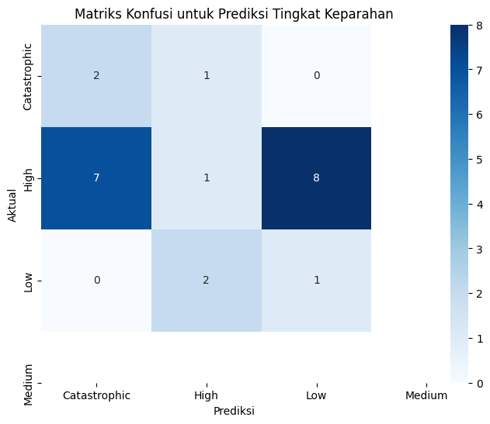
Hasil menunjukkan kinerja model klasifikasi dalam memprediksi Severity insiden. Dari laporan klasifikasi, kita bisa melihat presisi, recall, dan f1-score untuk setiap tingkat keparahan. Matriks konfusi memberikan detail tentang insiden mana yang diprediksi dengan benar dan yang salah.

Slide 12
Kesimpulan
Distribusi Senjata: Tipe senjata seperti 'Air Strike' dan 'Drone Swarm' mendominasi frekuensi insiden, menunjukkan preferensi dalam taktik serangan.
Korelasi Senjata & Keparahan: Terdapat hubungan yang jelas antara jenis senjata dan tingkat keparahan insiden. Misalnya, 'Air Strike' memiliki persentase 'Catastrophic' yang tinggi, sementara 'Ballistic Missile' dan 'Cyber Attack' juga sering menyebabkan keparahan 'High'.
Target Prioritas: 'Military Base' dan 'Oil Refinery' adalah target yang paling sering diserang, mengindikasikan prioritas strategis dalam konflik.
Tingkat Keparahan Keseluruhan: Sebaran tingkat keparahan menunjukkan bahwa insiden 'High' dan 'Catastrophic' cukup signifikan, menekankan pentingnya respons yang cepat dan efektif.
Tren Temporal: Meskipun data terbatas, tren insiden menunjukkan fluktuasi harian, memerlukan analisis lebih lanjut dengan data jangka panjang untuk mengidentifikasi pola musiman atau tahunan.

